Slide 2
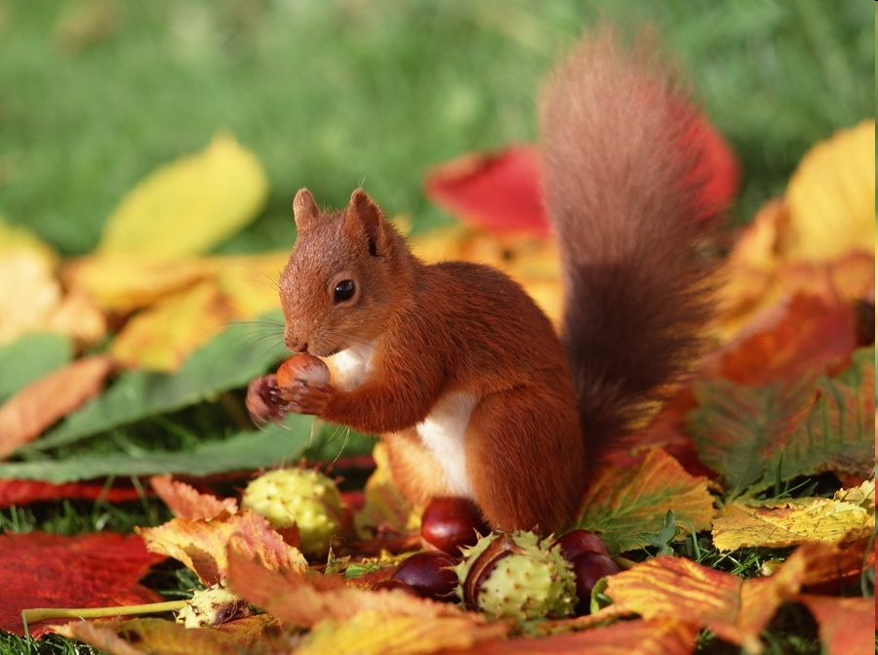
Белка презентация для детей
www.madame.ucoz.ru

Slide 3
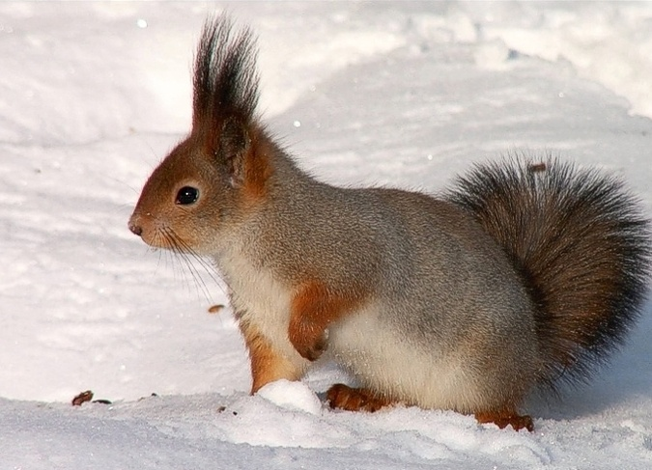
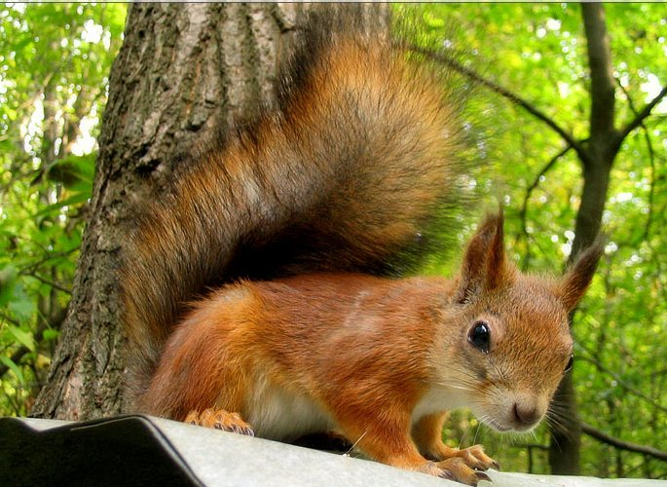
Это обыкновенная белка в летнем наряде. У неё блестящий мех рыжего цвета, кисточки на ушах и очень пушистый хвост. Обыкновенная белка живет повсюду, где встречаются еловые и сосновые леса.
Осенью белки линяют, меняют редкий летний мех на более густой, теплый.
Обыкновенные белки рыжий мех меняют на светло-серый. Хвост становится пушистым, а лапки покрываются густым мехом.

Slide 4
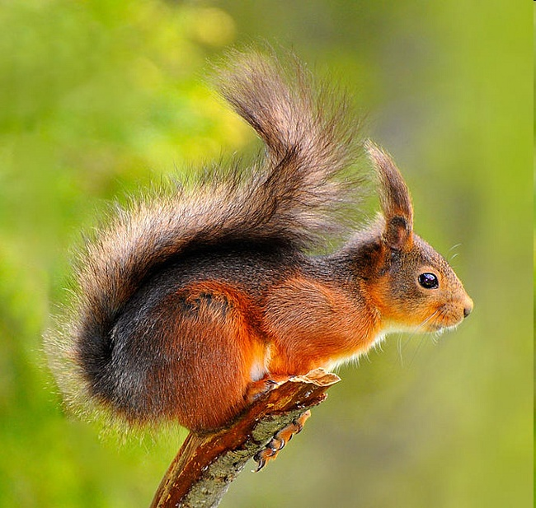
Лапы и хвост
Для того, чтобы белка могла хорошо прыгать передние лапки у неё короткие, а задние – длинные.

Slide 5
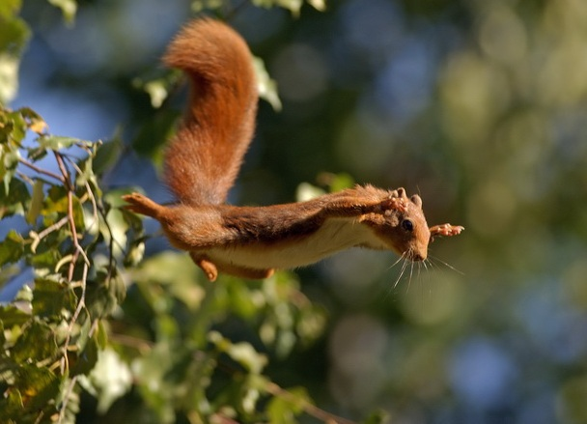
Белка может прыгать на большие расстояния, а длинный пушистый хвост им нужен для поддержания равновесия, когда они прыгают или карабкаются по деревьям.

Slide 6
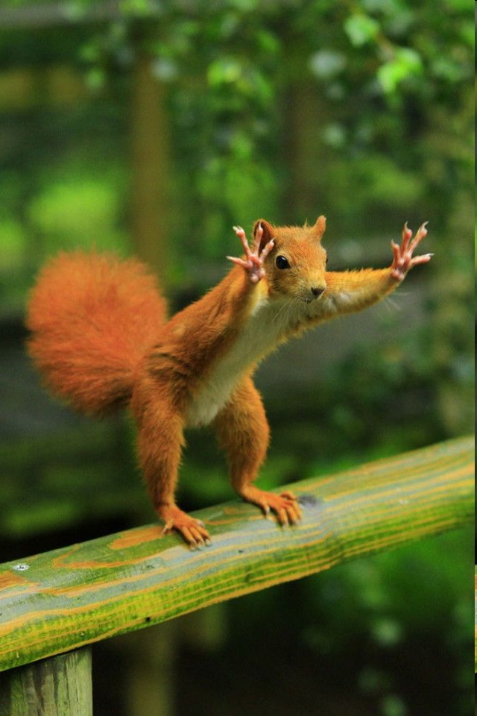
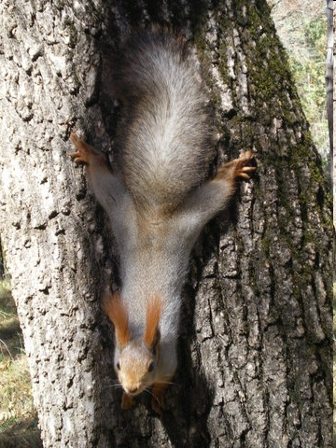
Своими сильными лапами с острыми коготками белка прочно цепляется за стволы деревьев . Она может повиснуть вниз или распластаться по всему стволу, чтобы дотянуться до пищи.
На передних лапках у белок по четыре пальца с острыми когтями, а на задних – по пять.
На передних лапках у белок по четыре пальца с острыми когтями, а на задних – по пять.

Slide 7
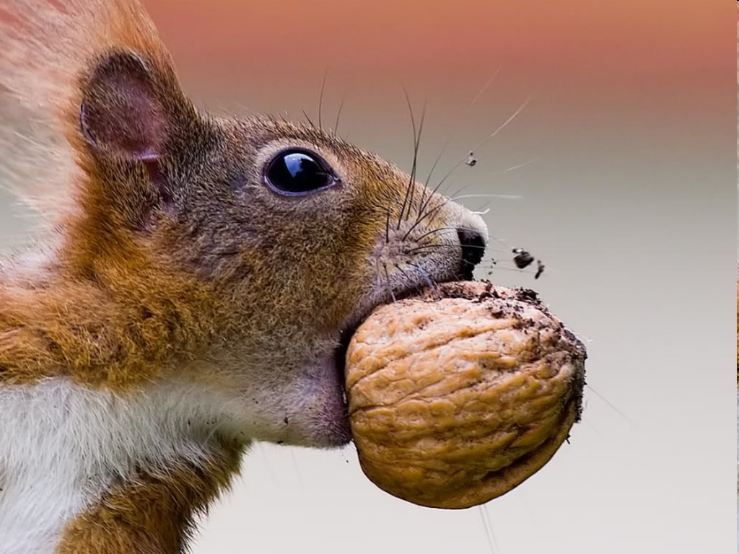
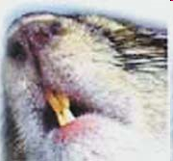
Острые зубки
Белка – это грызун, поэтому у неё два верхних и два нижних передних зуба (резца) с острыми краями. Зубы у белки растут непрерывно и постоянно затачиваются, так как наружная поверхность зуба стирается медленнее, чем внутренняя.

Slide 8
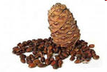
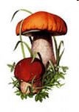
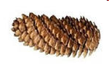
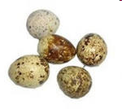
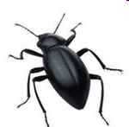
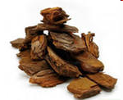
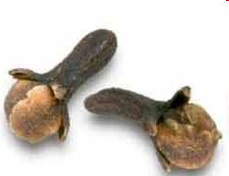
Что у белки в меню?
Белки питаются орехами, семенами сосны и ели, корой, почками деревьев, грибами и насекомыми. В пищу идут также птичьи яйца, а иногда даже
и птенцы.
Кедровые орехи
Грибы
Семена сосны
Яйца
Насекомые
Орехи
Кора
Почки

